Slide 1
SE-Lab3
Requirements And Use Cases of ECNU Helper

Slide 2
Requirements
Identifier | User Story
REQ-1 | 作为用户，我可以在ECNU Helper应用的错题选项中添加新的错题记录。

Slide 3
Use Cases
Initiator | Initiator’s Goal | Participants | Use Case Name
User | 在错题功能中添加新的错题 | 数据库、智能手机、ECNU Helper | 添加错题（UC-1）

Slide 4
Traceability Matrix

Slide 5
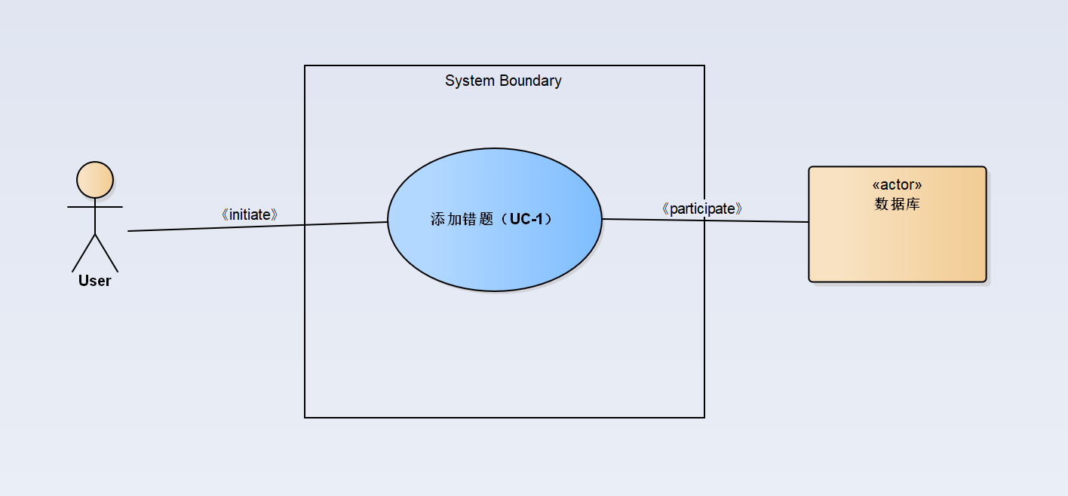
Use Case Diagram For UC-1（黄杉）

Slide 6
Use Case Schema For UC-1（黄杉）
Use Case UC-1 | 添加错题
Related Requirements | REQ-1
Initiating Actor | User
Actor’s Goal | 在错题功能中添加新的错题
Participating Actors | 数据库
Preconditions | 1、应用能够正常进入错题功能界面 2、应用数据库已经创建好存放错题的表 3、用户拥有合法的错题信息
Postconditions | 1、应用的错题界面的列表中能显示新添加的错题 2、应用的错题数据库中创建新添加的错题条目
Flow of Events for Main Success Scenario
用户在智能手机上点击ECNU Helper图标后进入应用主界面 用户在主界面中点击“错题”按钮进入错题列表界面 用户在错题界面中点击右上方的加号进行错题添加 应用显示完成添加错题用户需要填写的内容界面 用户完成相关内容的填写，并点击完成按钮 应用（1）使用用户提供的信息向数据库中添加对应错题条目，并（2）在错题列表中显示新添加的错题 用户完成错题添加，退出应用

Slide 7
Acceptance Test For UC-1（黄杉）
Test-case Identifier | TC-1
Use Case Tested | UC-1
Pass/fail Criteria | 测试通过，如果用户在点击添加错题按钮并给出合法错题信息后，错题列表中显示出对应的新增错题条目且数据库错题表中能够查询到对应的错题信息
Input Data | 用户需要新增的错题的信息
Test Procedure | Expected Result
用户根据用例一中给出的步骤完成新增错题 检查错题列表中是否出现上一步中用户添加的错题，并检查错题相关信息是否符合用户的填写 检查应用数据库错题表中是否能够查询到第一步中用户新增加的错题，并核对错题的相关信息是否符合用户所填写的信息 | 应用返回到错题列表界面 错题列表中出现用户新增添的错题，且错题相关信息和用户给出的相符合 数据库错题表中能够查询到用户新增的错题，并且错题的相关信息和用户填写的一致

Slide 8
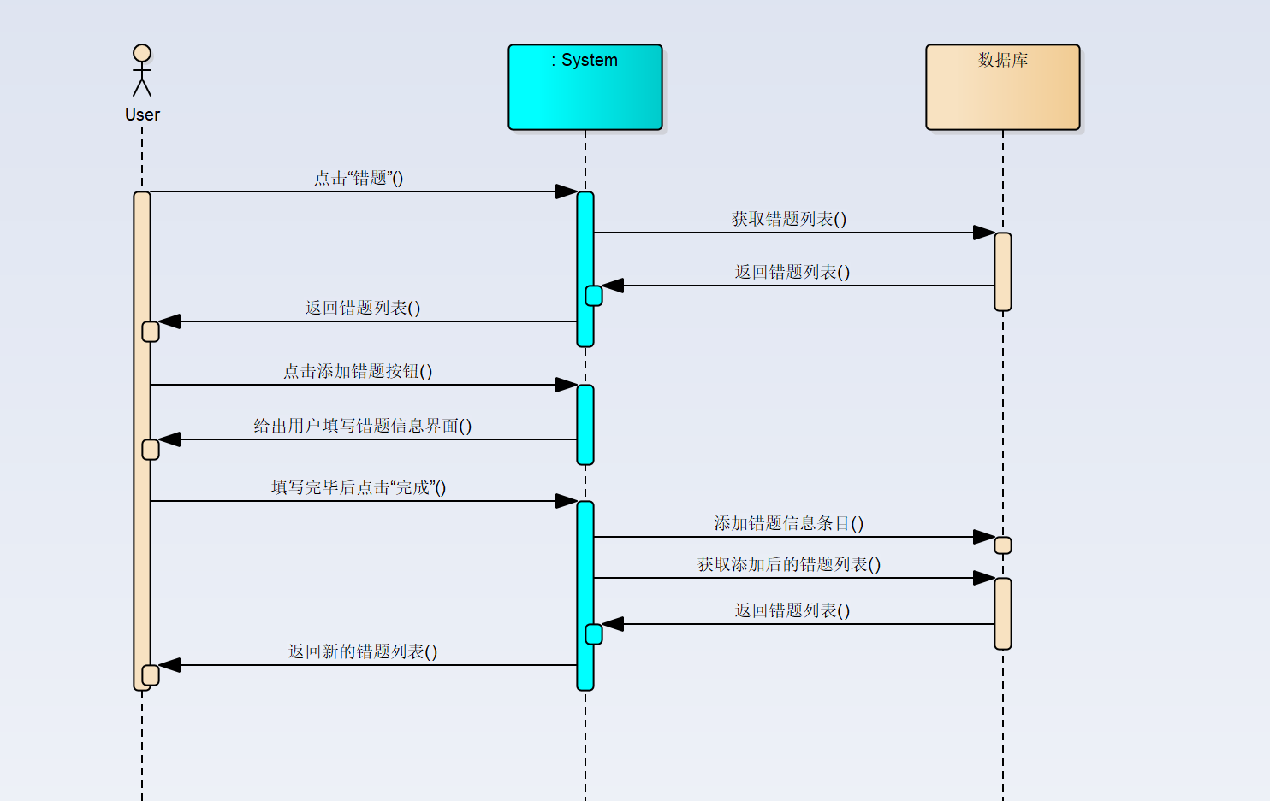
System Sequence Diagram For UC-1

Slide 9
Collaboration

